Slide 1
Metalli in Medicina
Corso da 4 CFU (32 ore di lezione):
Prof. S. Geremia
Parte introduttiva. Metalli di transizione, considerazioni generali: proprietà caratteristiche, numeri di coordinazione e geometrie. Il legame nei composti di coordinazione. Il campo cristallino e teoria hard-soft. Proprietà spettroscopiche. Reattività dei complessi metallici: sostituzioni e reazioni redox. Leganti biologici: acqua, anioni, aminoacidi, peptidi e proteine, nucleobasi, eme. Lantanidi e Attinidi. Elementi essenziali.
Prof. E. Alessio
Principi di chimica nucleare. Strategie generali per aumentare la selettività e ridurre la tossicità sistemica dei composti metallici (strategie di targeting e di attivazione). Terapia di chelazione (sindromi da overload di ferro e di rame, intossicazione da metalli esogeni). Antitumorali a base di platino, rutenio, arsenico, gallio, oro. Radiofarmaci per diagnosi SPECT e PET e terapia (radio-immunoterapia). Agenti di contrasto per risonanza magnetica (MRI). Il possibile ruolo dei metalli nella terapia fotodinamica. Boron neutron capture therapy. Antibatterici inorganici (principalmente Ag). Antimalarici. Strategie di inibizione di enzimi e metallo-enzimi. Uso di nanoparticelle metalliche (in particolare di oro) per diagnostica e terapia (e.g. terapia fototermica).

Slide 2
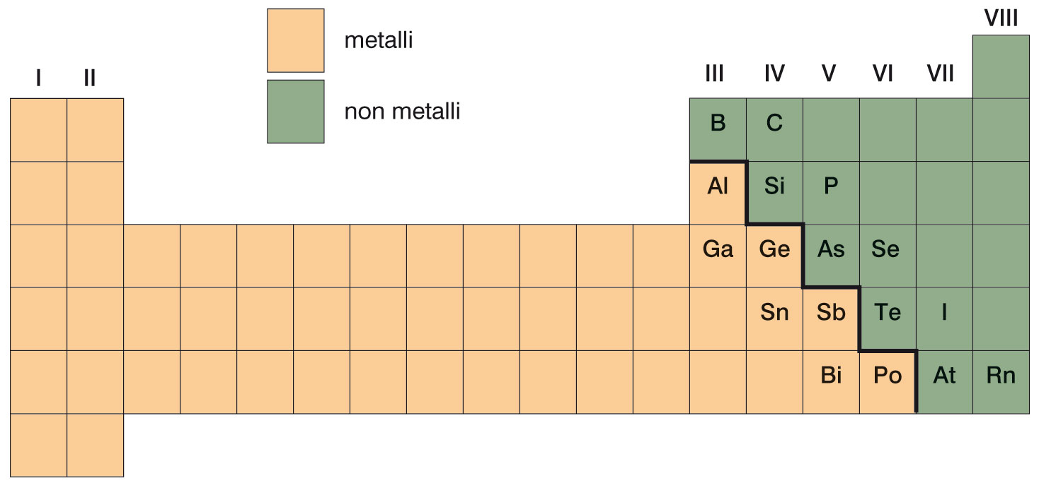
Metalli, non metalli e semimetalli
A seconda delle loro proprietà fisiche e chimiche gli elementi si possono suddividere in metalli, non metalli e semimetalli.
I metalli sono più di 80 e occupano la parte sinistra della tavola periodica.
Nello stato elementare metallico sono solidi, duri, lucenti, malleabili, duttili e conducono calore ed elettricità.

Slide 3
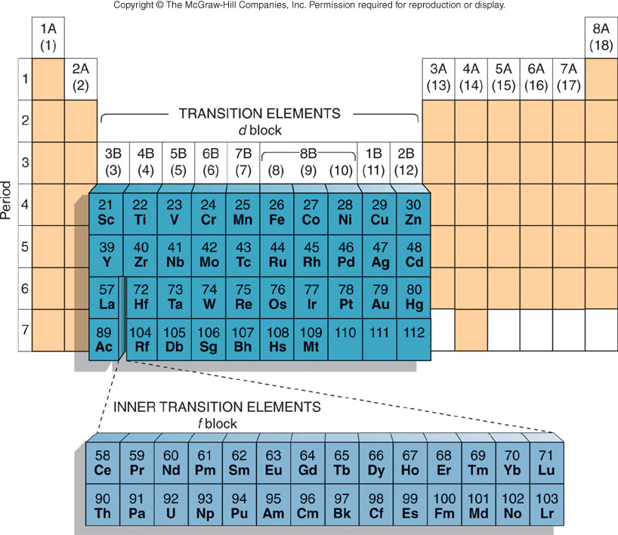
Metalli di transizione
elementi con elettroni di valenza d o f
i.e. Metalli del blocco d o f
Blocco d: elementi di transizione
3d
4d
5d
6d
l = 2
m_{l} =
-2,-1,0,1,2
4f
5f
Blocco f:
Elementi di transizione
interna
l = 3
m_{l} =
-3,-2,-1,0,
1,2,3

Slide 4
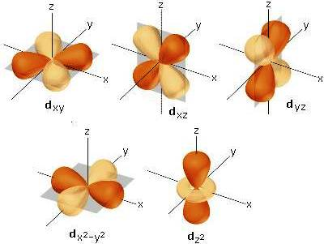
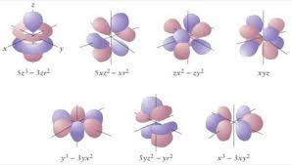
Orbitali d ed f
Orbitali d
m=-2,-1,0,1,2
Orbitali f
m=-3,-2,-1,0,1,2,3

Slide 5
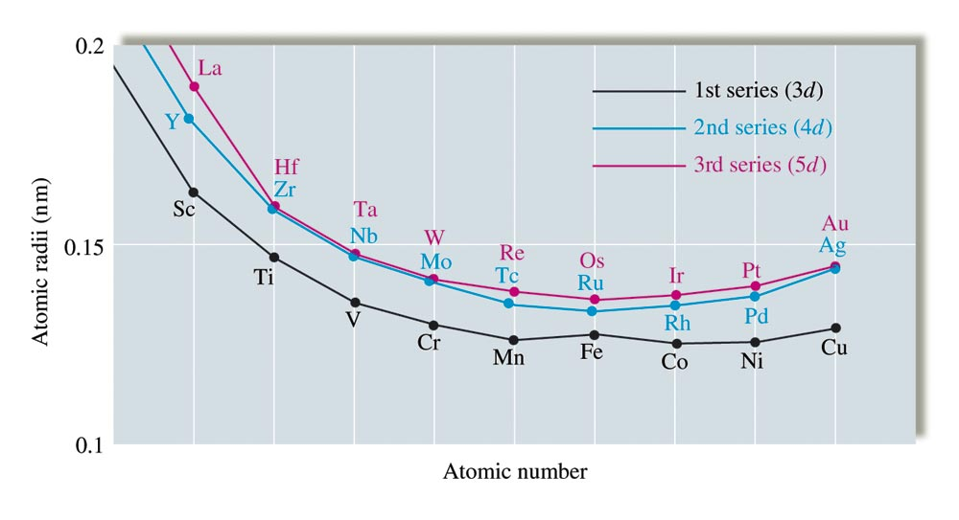
Raggio Atomico
Serie di transizione 3d, 4d e 5d
Contrazione Lantanidica

Slide 6
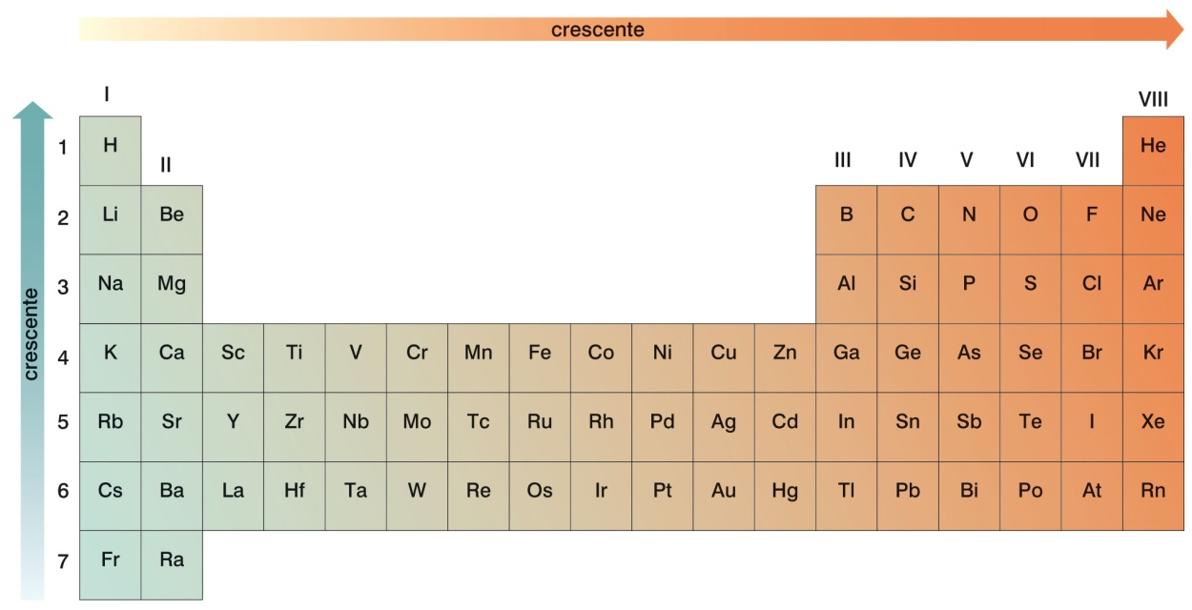
Ionizzazione dei metalli
Le proprietà chimiche dei metalli dipendono dalla loro tendenza a perdere elettroni diventando ioni positivi.
L’energia di prima ionizzazione aumenta lungo un periodo e diminuisce lungo un gruppo.

Slide 7
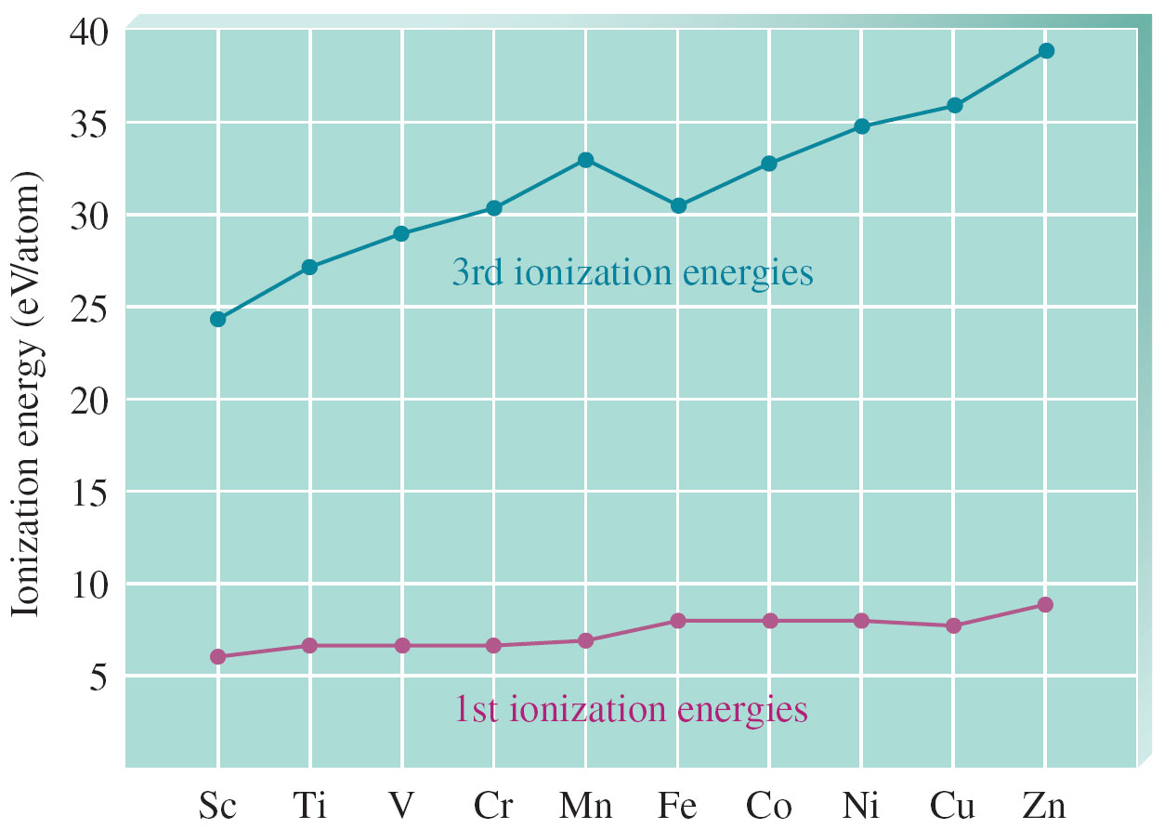
Energia di Ionizzazione
Energia di prima (rosso) e terza (blu) ionizzazione di metalli di transizione della prima riga

Slide 8
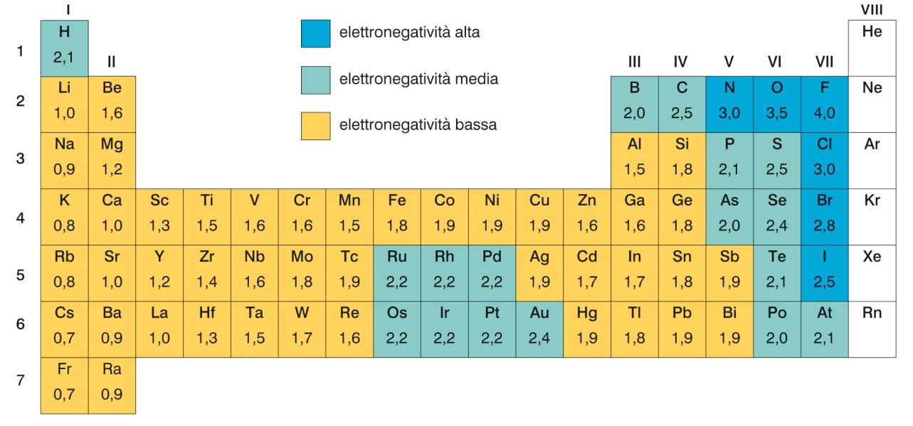
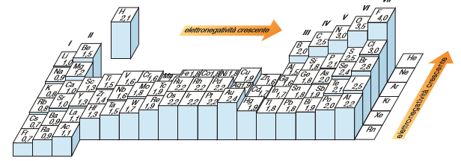
Elettronegatività
I metalli sono generalmente degli elementi a bassa elettronegatività (elevata elettronpositività)
Gli elettroni che partecipano al legame chimico che coinvolge un metallo sono generalmente localizzati prevalentemente negli atomi più elettronegativi che lo circondano (leganti) il particolare legame chimico che si viene a formare viene chiamato legame di coordinazione.

Slide 9
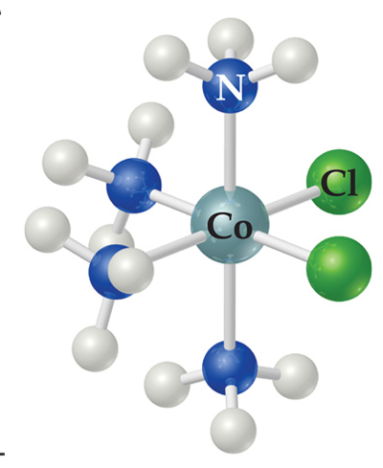
Complessi metallici
Un atomo di metallo legato ad un gruppo di molecole o ioni è chiamato complesso metallico.
Se il complesso è carico, è uno ione complesso.
Composti contenenti complessi sono composti di coordinazione.

Slide 10
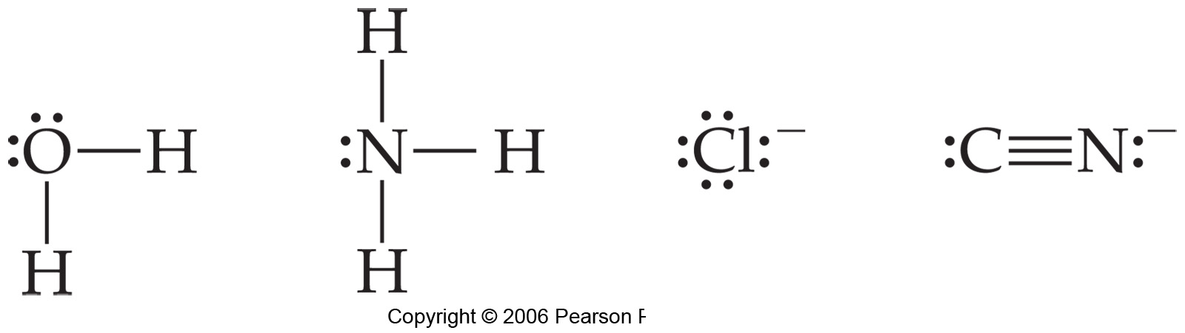
Complessi
Le molecole o ioni che si coordinano al metallo sono chiamati leganti.
Di solito sono anioni o molecole polari che hanno coppie solitarie di elettroni per interagire con il metallo.

Slide 11
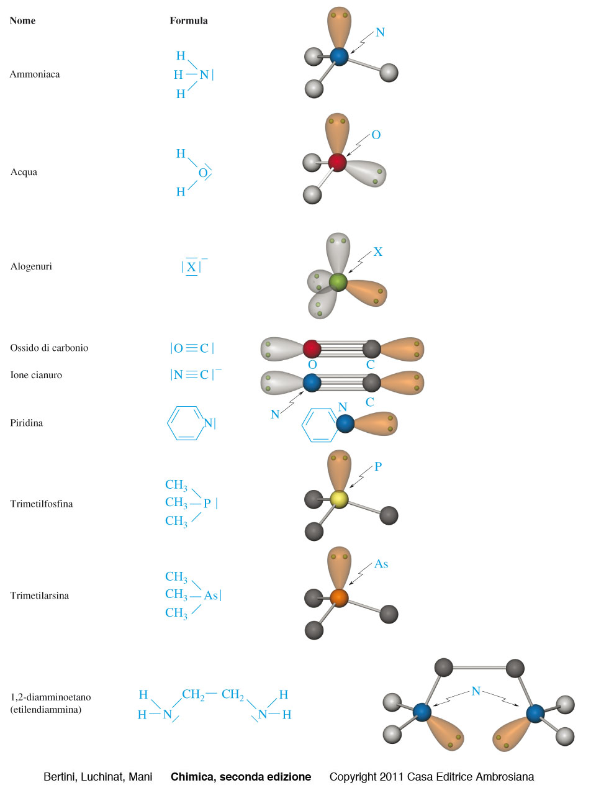
Esempi
di leganti

Slide 12
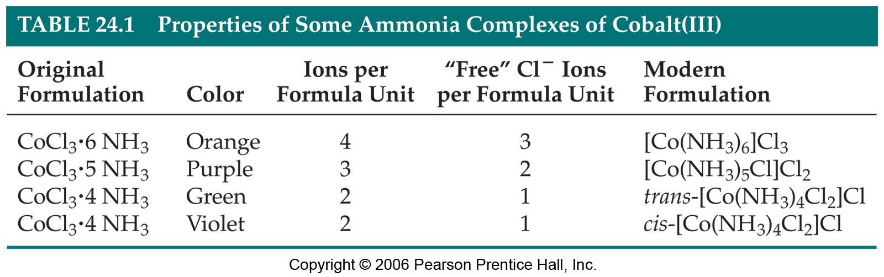
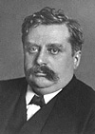

Un mistero Chimico:
Stesso metallo, stessi leganti, diversi colori e diverso numero di ioni quando disciolti in acqua
Mistero risolto da:
Alfred Werner - Nobel Prizewinner 1913
combinò l'interpretazione dell'isomeria geometrica e le modalità di reazione per ricavare il numero di coordinazione e la geometria dei complessi ottaedrici

Slide 13
Osservò che due composti hanno identica formula empirica CoCl₃.4NH₃ ma proprietà distinte (colore).
I cloruri nei composti manifestavano inoltre reattività diversa con AgNO₃:
CoCl₃.6NH₃ + Ag⁺ in eccesso → 3AgCl↓
CoCl₃.5NH₃ + Ag⁺ in eccesso → 2AgCl↓
CoCl₃.4NH₃ + Ag⁺ in eccesso → 1AgCl↓ per le due forme
Werner giunse alle seguenti conclusioni:
"I composti Co(NH₃)₅Cl₃ derivano da Co(NH₃)₆Cl₃ per perdita di una molecola di NH₃. Simultaneamente cambia la funzione di un alogenuro: in Co(NH₃)₅Cl₃ due cloruri hanno carattere ionico mentre il terzo si comporta come il cloro nel cloroetano, cioè non è ionico”.

Slide 14
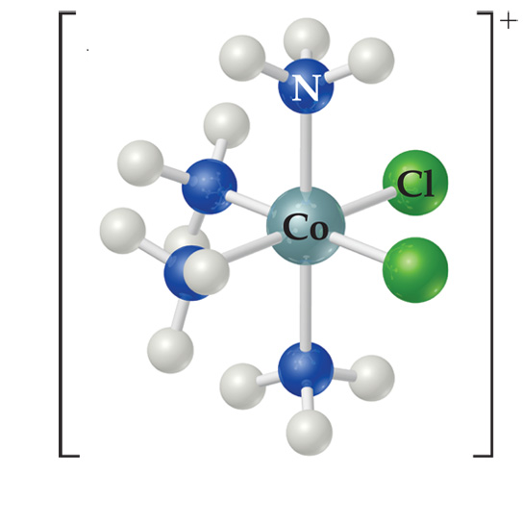
Teoria di Werner
Numero di ossidazione III: Co³⁺
Numero di coordinazione 6
Werner postulò il punto più importante della sua teoria:
nella serie dei composti di Co(III) il metallo presenta un numero di coordinazione costante di 6.
La formulazione doveva essere:
[Co(NH₃)₆]Cl₃, [Co(NH₃)₅Cl]Cl₂, e [Co(NH₃)₄Cl₂]Cl.

Slide 15
Teoria di Werner
Il metallo centrale ed i leganti sono direttamente connessi con un legame analogo ad un legame covalente e formano la sfera di coordinazione del complesso.
In CoCl₃ ∙ 6 NH₃, tutti e sei i leganti sono NH₃ e i 3 ioni cloruro sono fuori dalla sfera di coordinazione.
In CoCl₃ ∙ 5 NH₃ il cinque gruppi NH₃ e un cloruro sono legati al cobalto, e gli altri due ioni cloruro sono fuori della sfera.
In CoCl₃ ∙ 4 NH₃ quattro molecole di NH₃ e due ioni cloruro sono legati al cobalto, e l’altro cloruro è esterno alla sfera di coordinazione.
[Co(NH₃)₆]Cl₃
[Co(NH₃)₅Cl]Cl₂
[Co(NH₃)₄Cl₂]Cl
3+
2+
+
3 Cl⁻
2 Cl⁻
1 Cl⁻

Slide 16
Teoria di Werner
Werner ha proposto di mettere tutte le molecole e gli ioni direttamente legati al metallo, all'interno della sfera di coordinazione, tra parentesi e quelle non vincolate, anioni «liberi», che si dissociano quindi dallo ione complesso quando disciolto in acqua, al di fuori delle parentesi.

Slide 17
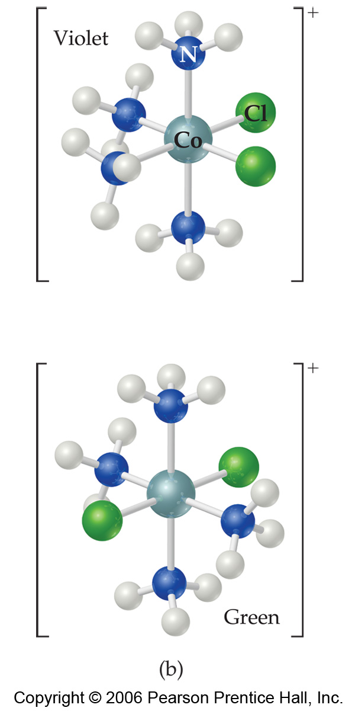
Teoria di Werner
Il secondo importante contributo di Werner fu il riconoscimento che i legami nei complessi potevano essere trattati con i normali principi strutturali relativi all’isomeria.
Il numero e le proprietà degli isomeri gli consenti di formulare correttamente l’esistenza di due isomeri per [Co(NH₃)₄Cl₂]Cl lo portò a concludere che la geometria di questi complessi doveva essere ottaedrica.
  Una delle due forme ha due atomi di cloro uno accanto all'altro isomero cis
  L'altro ha gli atomi di cloro uno di fronte all'altro isomero trans

Slide 18
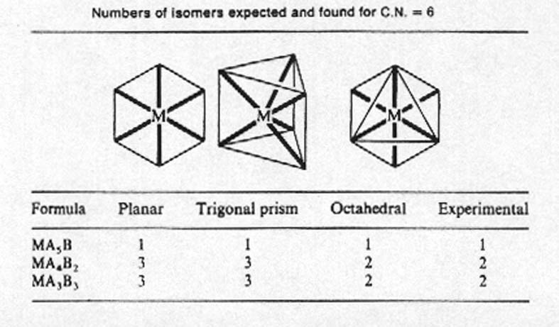
Teoria di Werner
L’osservazione di due soli isomeri geometrici è tuttavia una condizione necessaria ma non sufficiente per provare l’esistenza di un complesso ottaedrico.
Infatti, nulla vieta che il terzo isomero geometrico non fosse ancora stato isolato per motivi di stabilità

Slide 19
Quando si parla di coordinazione?
Quando un orbitale di un legante con coppie solitarie si sovrappone con un orbitale vuoto di un metallo
A volte chiamato legame covalente di coordinazione
M
L
Cosi i leganti devono avere delle coppie solitarie di elettroni

Slide 20
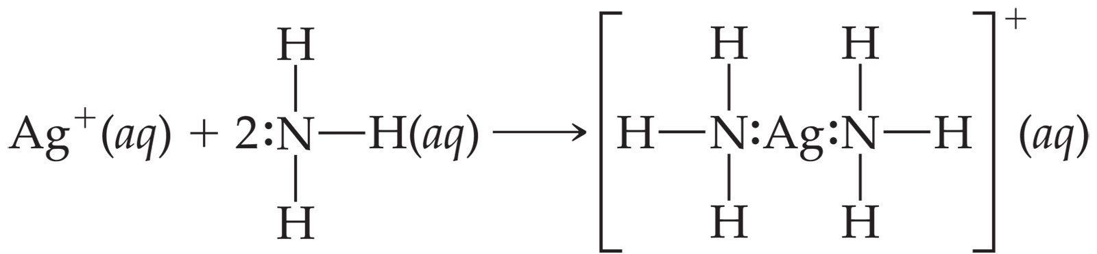
Il legame Metallo-Legante
Il legame di coordinazione può essere visto anche come una reazione acido-base di Lewis
  Il legante (base di Lewis) ha una coppia di elettroni di non legame che può essere ceduta.
  Il metallo (acido di Lewis) ha degli orbitali vuoti adatti ad accettare una coppia di elettroni.

Slide 21
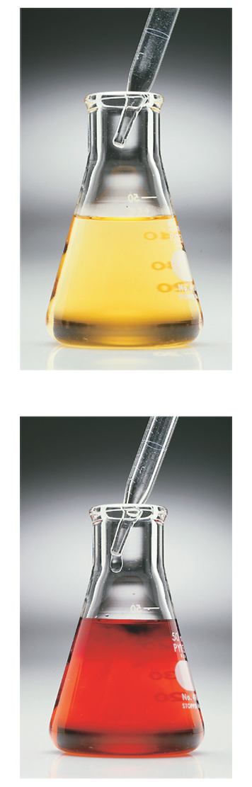
Il legame Metallo-Legante
Le caratteristiche chimiche dei leganti e la loro geometria di coordinazione al metallo possono alterare notevolmente le proprietà del metallo stesso, come il colore, o la facilità di ossidazione.

Slide 22
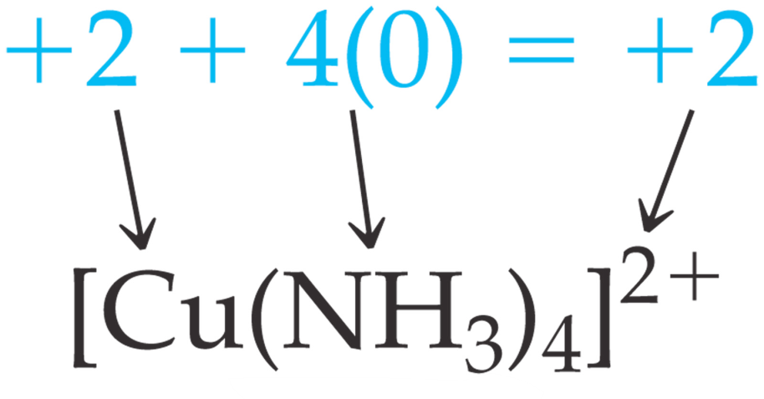
Numero di Ossidazione
Conoscendo la carica dello ione complesso e la carica di ciascun legante, si può determinare il numero di ossidazione del metallo.

Slide 23
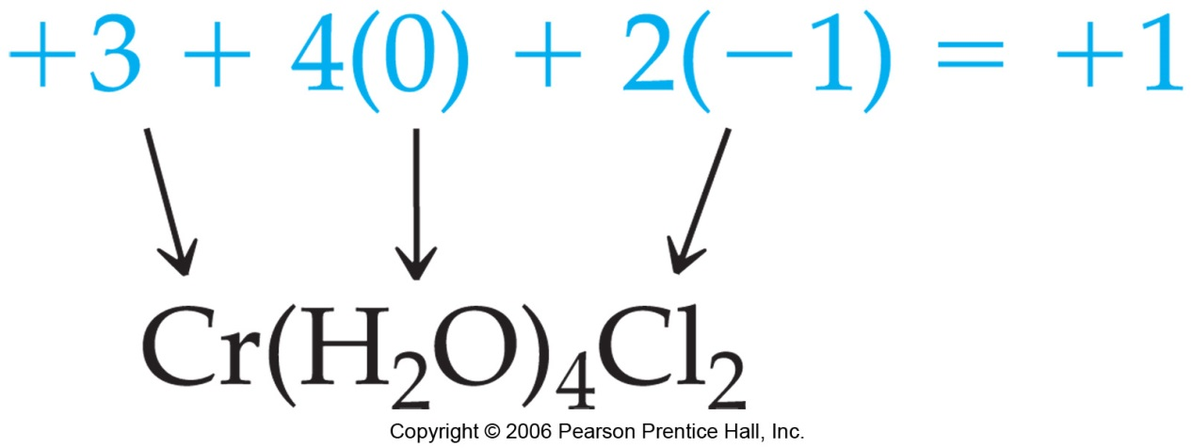
Numero di Ossidazione
Oppure, conoscendo il numero di ossidazione del metallo e la carica dei leganti si può calcolare la carica dello ione complesso.
Esempio: Cr(III)(H₂O)₄Cl₂
[Cr(H₂O)₄Cl₂]⁺

Slide 24
Altri esempi:
Determinare lo stato di ossidazione del centro metallico nei seguenti complessi:
[CuNH₃Cl₅]³⁻
K₃Fe(CN)₆
Determinare la carica dello ione complesso sapendo lo stato di ossidazione del centro metallico:
[Co(III)(NH₃)₅NO₂]^{x}
[Pd(II)(NH₃)₃Cl]^{x}
[Ni(0)(CN)₄]^{x}

